Slide 1
3
ΟΞΕΑ - ΒΑΣΕΙΣ -ΑΛΑΤΑ - ΟΞΕΙΔΙΑ
Τα μοναδικά μέρη του πλανήτη μας που έχουν μείνει ακόμα παρθένα από τον άνθρωπο είναι τα σπήλαια. Εκεί ο χρόνος και ο χώρος παίρνουν άλλες διαστάσεις και ρυθμούς. Εκεί ο σπηλαιολόγος μπορεί να παρατηρεί αλλαγές που έγιναν στην επιφάνεια της γης πριν από χιλιάδες χρόνια, σαν να έγιναν την περασμένη βδομάδα. Ο σχηματισμός των σταλακτιτών και σταλαγμιτών είναι εξαιρετικά αργός και οφείλεται στη μετατροπή του όξινου ανθρακικού ασβεστίου, που είναι διαλυμένο στο νερό, σε ανθρακικό ασβέστιο, κατά τη διάρκεια της εξάτμισης του νερού.

Slide 2
3
ΟΞΕΑ - ΒΑΣΕΙΣ - ΟΞΕΙΔΙΑ - ΑΛΑΤΑ
3.1 Θεωρία ηλεκτρολυτικής διάστασης
Όταν ο ηλεκτρολύτης (οξύ, βάση, άλας) διαλυθεί στο νερό, αυτός διίσταται σε κατιόντα (θετικά ιόντα) και ανιόντα (αρνητικά ιόντα).
Η διάσταση μπορεί να είναι πλήρης, ή μερική. Πλήρης αν διίσταται όλη η ποσότητα του ηλεκτρολύτη, και μερική, αν διίσταται μέρος αυτής.
Η διάσταση είναι ανεξάρτητη από την ύπαρξη ηλεκτρικού πεδίου.
Το συνολικό φορτίο των θετικών ιόντων είναι ίσο με το συνολικό φορτίο των αρνητικών ιόντων στο διάλυμα, ώστε το διάλυμα που προκύπτει να είναι ηλεκτρικό ουδέτερο.
Svante Arrhenius(1859-1927)

Slide 3
3
ΟΞΕΑ - ΒΑΣΕΙΣ - ΟΞΕΙΔΙΑ - ΑΛΑΤΑ
3.2 Οξέα και Βάσεις
3.2.1 Ορισμός-Ονοματολογία -Ταξινόμηση Οξέων και Βάσεων
Ορισμός οξέων
Θεωρία
Arrhenius
Οξέα είναι οι υδρογονούχες ενώσεις που όταν διαλυθούν στο νερό δίνουν λόγω διάστασης Η ⁺.
Συμβολισμός και ονοματολογία ανόργανων οξέων
Η_{x}Α
Α: είναι αμέταλλο, π.χ. Cl, ή ομάδα ατόμων (ρίζα), π.χ. SO₄, και
x: ο αριθμός οξείδωσης του Α

Slide 4
3
ΟΞΕΑ - ΒΑΣΕΙΣ - ΟΞΕΙΔΙΑ - ΑΛΑΤΑ
3.2 Οξέα και Βάσεις
3.2.1 Ορισμός-Ονοματολογία -Ταξινόμηση Οξέων και Βάσεων
Ορισμός οξέων
α.Τα μη οξυγονούχα οξέα, τα οποία ονομάζονται με την πρόταξη υδρο- στο όνομα του Α . Π.χ.,
HBr υδροβρώμιο
H₂S υδρόθειο
HCN υδροκυάνιο
Τα υδατικά διαλύματα αυτών των οξέων ονομάζονται με το αρχικό υδρο- και ακολουθεί η κατάληξη -ικό οξύ. Έτσι, για παράδειγμα, το υδατικό διάλυμα του αερίου HCl, δηλαδή το HCl(aq), ονομάζεται υδροχλωρικό οξύ.
β. τα οξυγονούχα οξέα , τα οποία ονομάζονται με το όνομα του Α και τη λέξη οξύ. Π.χ.,
HNO₃ νιτρικό οξύ
HClO₂ χλωριώδες οξύ
H₂SO₄ θειικό οξύ

Slide 5
3
ΟΞΕΑ - ΒΑΣΕΙΣ - ΟΞΕΙΔΙΑ - ΑΛΑΤΑ
3.2 Οξέα και Βάσεις
3.2.1 Ορισμός-Ονοματολογία -Ταξινόμηση Οξέων και Βάσεων
Ορισμός οξέων
Άλλη ταξινόμηση οξέων
1. Τα οξέα, ανάλογα με τον αριθμό των Η⁺ που αποδίδουν στα υδατικά τους διαλύματα, διακρίνονται σε μονοπρωτικά (ή μονοβασικά), διπρωτικά (ή διβασικά) κλπ. Έτσι έχουμε:
HCl: μονοπρωτικό οξύ
H₂SO₄: διπρωτικό οξύ
H₃PO₄: τριπρωτικό οξύ
2. Τα οξέα διακρίνονται επίσης σε ισχυρά, τα οποία δεχόμαστε ότι διίστανται (ή καλύτερα ιοντίζονται) πλήρως σε ιόντα, και ασθενή, που διίστανται μερικώς σε ιόντα. Στην τελευταία δηλαδή περίπτωση συνυπάρχουν στο διάλυμα αδιάστατα μόρια και ιόντα. Παρακάτω δίνονται χαρακτηριστικά παραδείγματα για κάθε περίπτωση:
Ισχυρά οξέα: HCl, HBr, HI, HNO₃
Ασθενή οξέα: H₂S, HCN, H₃PO₄
Δηλαδή έχουμε, HCl → H⁺ + Cl⁻ (ισχυρό οξύ)
HCN H⁺ +CN⁻ (ασθενές οξύ)

Slide 6
3
ΟΞΕΑ - ΒΑΣΕΙΣ - ΟΞΕΙΔΙΑ - ΑΛΑΤΑ
3.2 Οξέα και Βάσεις
3.2.1 Ορισμός-Ονοματολογία -Ταξινόμηση Οξέων και Βάσεων
Ορισμός οξέων

Slide 7
3
ΟΞΕΑ - ΒΑΣΕΙΣ - ΟΞΕΙΔΙΑ - ΑΛΑΤΑ
3.2 Οξέα και Βάσεις
3.2.1 Ορισμός-Ονοματολογία -Ταξινόμηση Οξέων και Βάσεων
Βάσεις -Ορισμός βάσεων
Θεωρία
Arrhenius
Βάσεις είναι ενώσεις που όταν διαλυθούν στο νερό δίνουν λόγω διάστασης ΟΗ⁻.
Συμβολισμός και ονοματολογία ανόργανων βάσεων
Μ(ΟΗ)_{x}
Μ: είναι μέταλλο, π.χ. Na, και x: ο αριθμός οξείδωσης του M
Οι βάσεις (υδροξείδια των μετάλλων) ονομάζονται με την πρόταξη της λέξης υδροξείδιο- στο όνομα του μετάλλου.

Slide 8
3
ΟΞΕΑ - ΒΑΣΕΙΣ - ΟΞΕΙΔΙΑ - ΑΛΑΤΑ
3.2 Οξέα και Βάσεις
3.2.1 Ορισμός-Ονοματολογία -Ταξινόμηση Οξέων και Βάσεων
Βάσεις -Ορισμός βάσεων
NaOH υδροξείδιο του νατρίου
Ca(OH)₂ υδροξείδιο του ασβεστίου
Fe(OH)₂ υδροξείδιο του σιδήρου (ΙΙ)
Ορισμένες «κοινές» ονομασίες βάσεων είναι:
ΚΟΗ : καυστική ποτάσα
NaOH : καυστική σόδα
NH₃ + H₂O NH₄⁺ + OH

Slide 9
3
ΟΞΕΑ - ΒΑΣΕΙΣ - ΟΞΕΙΔΙΑ - ΑΛΑΤΑ
3.2 Οξέα και Βάσεις
3.2.1 Ορισμός-Ονοματολογία -Ταξινόμηση Οξέων και Βάσεων
Ταξινόμηση βάσεων
1. Οι βάσεις, ανάλογα με τον αριθμό των ΟΗ⁻ που αποδίδουν στα υδατικά τους διαλύματα, διακρίνονται σε μονουδροξυλικές (ή μονόξινες), πολυυδροξυλικές (ή πολυόξινες). Έτσι έχουμε:
KOH: μονόξινη βάση
Ba(OH)₂: δισόξινη βάση
2. Οι βάσεις διακρίνονται επίσης σε ισχυρές, όταν διίστανται πλήρως σε ιόντα, και ασθενείς, όταν διίστανται μερικώς σε ιόντα. Παρακάτω δίνεται χαρακτηριστικό παράδειγμα για κάθε περίπτωση:
Ισχυρή βάση : NaOH → Na⁺ + OH⁻
Ασθενής βάση: NH₃ + H₂O NH₄⁺ + OH⁻

Slide 10
3
ΟΞΕΑ - ΒΑΣΕΙΣ - ΟΞΕΙΔΙΑ - ΑΛΑΤΑ
3.2 Οξέα και Βάσεις
3.2.2. Όξινος και Βασικός χαρακτήρας
α. Όξινη γεύση
β. Αλλάζουν το χρώμα των δεικτών

Slide 11
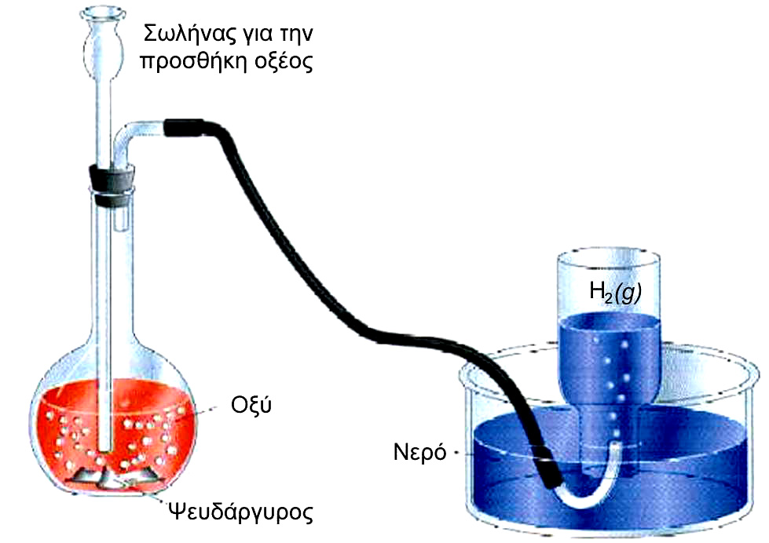
3
ΟΞΕΑ - ΒΑΣΕΙΣ - ΟΞΕΙΔΙΑ - ΑΛΑΤΑ
3.2 Οξέα και Βάσεις
3.2.2. Όξινος και Βασικός χαρακτήρας
γ. Αντιδρούν με μέταλλα
Zn(s) + 2HCl(aq) → ZnCl₂(aq) + H₂(g)

Slide 12
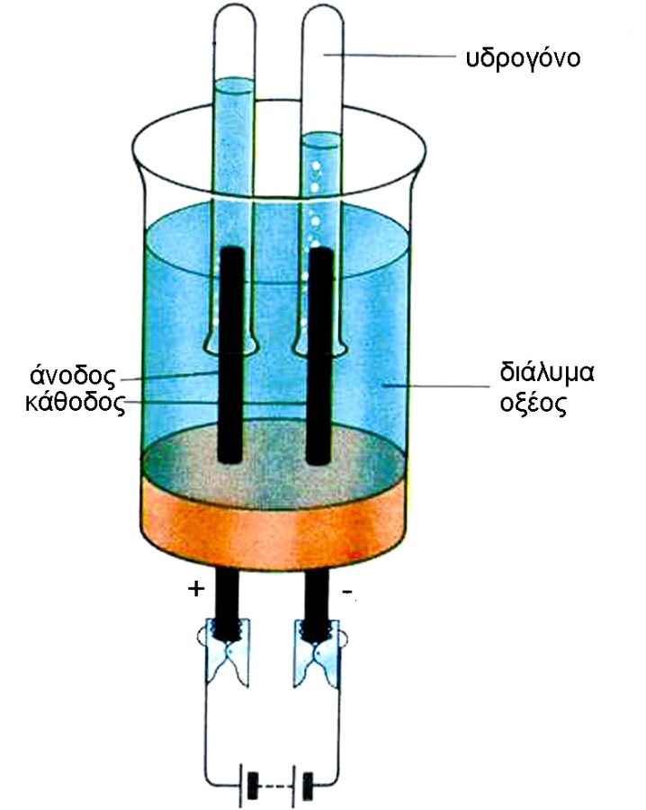
3
ΟΞΕΑ - ΒΑΣΕΙΣ - ΟΞΕΙΔΙΑ - ΑΛΑΤΑ
3.2 Οξέα και Βάσεις
3.2.2. Όξινος και Βασικός χαρακτήρας
δ. Αντιδρούν με βάσεις
HCl + NaOH → NaCl + H₂O
ΟΞΥ ΒΑΣΗ ΑΛΑΣ ΝΕΡΟ
ε. Άγουν το ηλεκτρικό ρεύμα και κατά την ηλεκτρόλυσή τους ελευθερώνεται υδρογόνο στην κάθοδο

Slide 13
3
ΟΞΕΑ - ΒΑΣΕΙΣ - ΟΞΕΙΔΙΑ - ΑΛΑΤΑ
3.2 Οξέα και Βάσεις
3.2.2. Όξινος και Βασικός χαρακτήρας
Ιδιότητες βάσεων
α. Αφή σαπωνοειδής και καυστική γεύση
β. Αλλάζουν το χρώμα των δεικτών
γ. Εξουδετερώνουν τα οξέα
δ. Άγουν το ηλεκτρικό ρεύμα τόσο τα τήγματα βάσεων όσο και τα υδατικά τους διαλύματα.

